Slide 1
第十三章.数据建模
南京大学软件学院

Slide 2
主要内容
数据模型
实体关系模型ERD
ERD建模

Slide 3
1. 数据模型
数据模型
  描述数据的定义、结构和关系等特性的模型
  说明了问题域和解系统共享的事物、对共享事物的描述和共享事物之间的关系
  能够反映企业业务的核心知识
建立数据模型的过程被称为数据建模
  模型建立：ERD
  数据规范化
  面向对象分析中的类图也可以建立数据描述模型

Slide 4
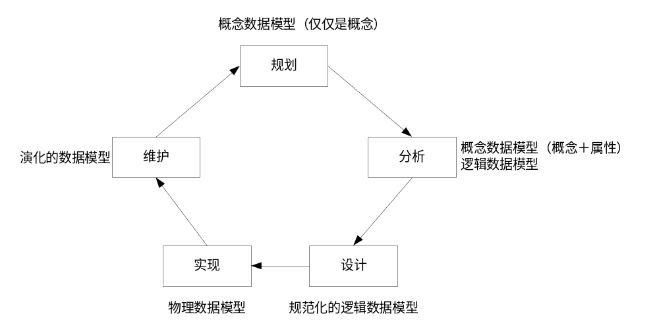
1. 数据模型

Slide 5
主要内容
数据模型
实体关系模型ERD
  实体
  属性
  关系
ERD建模

Slide 6
2.实体关系模型ERD
起源于Peter Chen1976年提出的实体关系建模方法
没有标准的表示法
基本元素
  实体
  关系
  属性

Slide 7
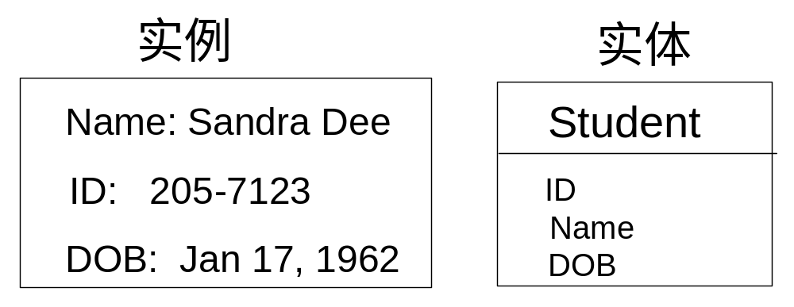
2.1 实体
实例（Instance）
  需要在系统中收集和存储的现实世界事物
实体（Entity）
  具有相同特征和属性的实例集的类别描述

Slide 8
2.1 实体
概念实体
逻辑实体
Student
Student
ID
Name
DOB

Slide 9
2.1 实体
进程实体
  系统需要它们在某些时刻的快照或者它们的运行环境信息
    不是它们所体现出来的功能和达成的效果
选课
时间
地点
选课人
被选课程

Slide 10
2.2 属性
属性
  实体的描述特征。
  以数字、代号、单词、短语、文本乃至声音和图像的形式存在
  一系列属性的存在集成起来就可以描述一个实体的实例
属性是实体的特征，不是数据。属性会以一定的形式存在，这种存在才是数据，被称为属性的值（Value）

Slide 11
2.2 属性
属性的值就应该是一个合法的或者有业务含义的值，这个合法的取值范围称为域（Domain）
数据类型 | 类型说明 | 域 | 例子
Number | 整数 | ｛最小～最大｝ | 月份的域：｛1～12｝
Real | 实数 | ｛最小～最大｝ | 考试得分：｛0.0～100.0｝
Text | 文本 | TEXT(属性的最大长度) | 电话号码：TEXT（20）
Date | 日期 | ｛最早～最晚｝ | 出生日期：｛1900-01-01～今天｝
Time | 时间 | ｛最早～最晚｝
Boolean | 布尔
Enumeration | 枚举 | ｛值1、…、值n｝ | 性别：｛男、女、未知｝
Binary | 二进制

Slide 12
2.2 属性
标识符，又称为键（Key）
  可以被用来唯一的确定和标识每个实例的属性或者属性组合
一个实体可能有多个键 ，都被称为候选键（Candidate Key）
  人们通常会从多个候选键中选择和使用固定的某一个键来进行实例的标识
  这个被选中的候选键被称为主键（Primary Key）
  没有被选做主键的候选键被称为替代键（Alternate Key）

Slide 13
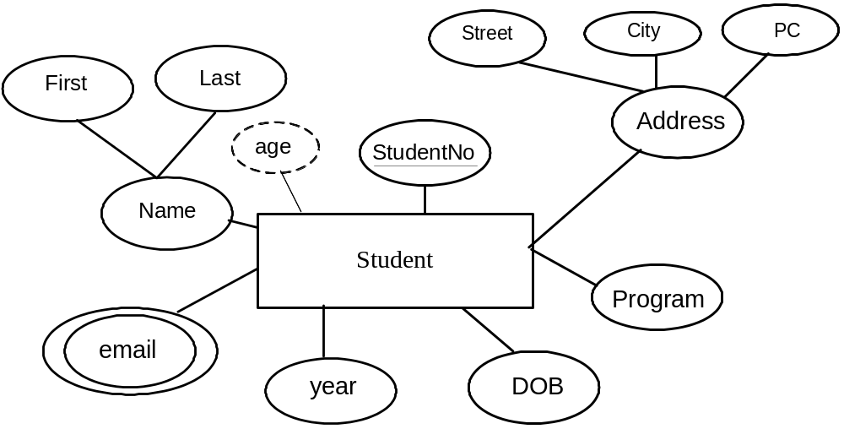
2.2 属性
单值属性和多值属性
简单属性和组合属性
存储属性和导出属性

Slide 14
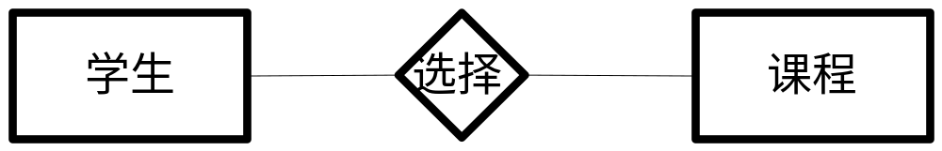
2.3 关系
存在于一个或多个实体之间的自然业务联系
所有的关系隐含地都是双向的
关系表达的不是实体物理上的联系（例如车与车轮），而是逻辑上的链接（例如整体部分关系）

Slide 15
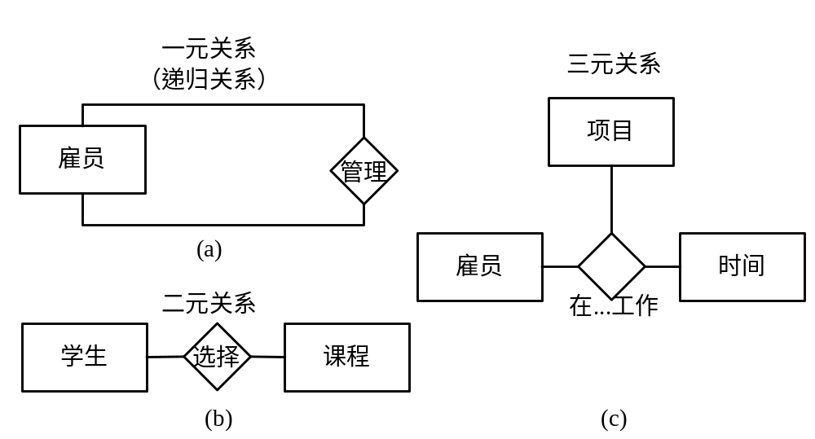
2.3 关系
度数
  参与关系的实体数量

Slide 16
2.3 关系
基数（约束）
  最大基数（键约束Key Constraint）
    对关系中任意的其他实体实例，该实体可能参与关系的最大数量
  最小基数（参与约束Participant Constraint）
    对关系中任意的其他实体实例，该实体可能参与关系的最小数量
Professor
teaches
Class
(1,1)
(1,4)
Cardinality

Slide 17
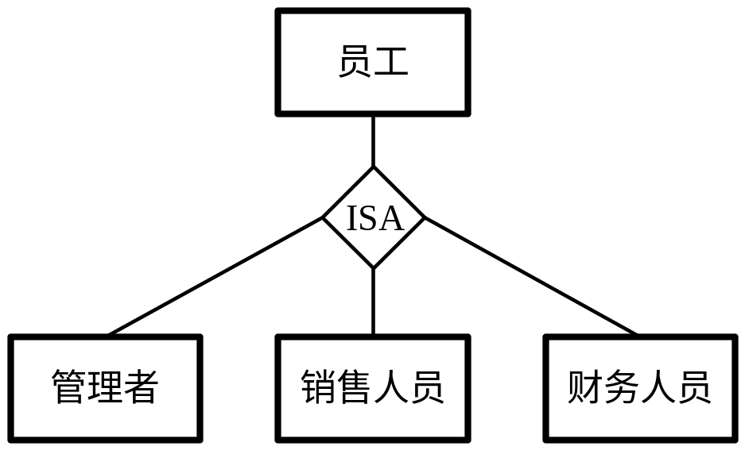
2.3 关系
子类型关系
  在多个实体大部分相似、少部分不同时，可以从相似的实体当中抽取共性，建立一个公共的超类型（Super-type），所有实体都是超类型的子类型

Slide 18
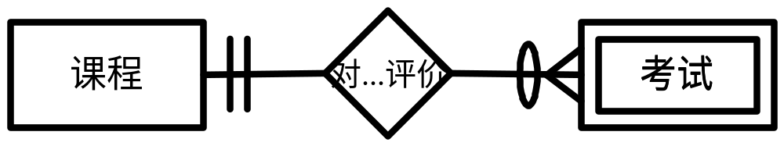
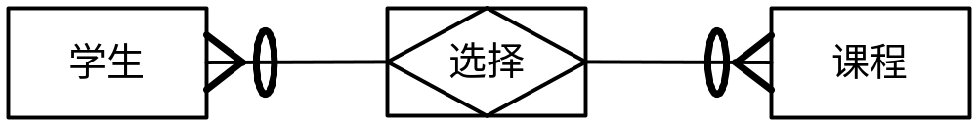
2.3 关系
被关系影响的实体
  弱实体
    指存在和标识需要依赖于其他实体的实体
  关联实体
    实体间建立关系时的副产品

Slide 19
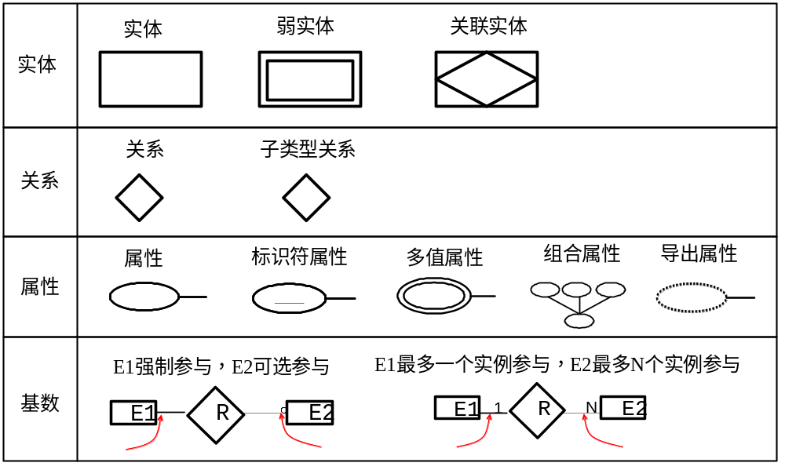
2. ERD表示法

Slide 20
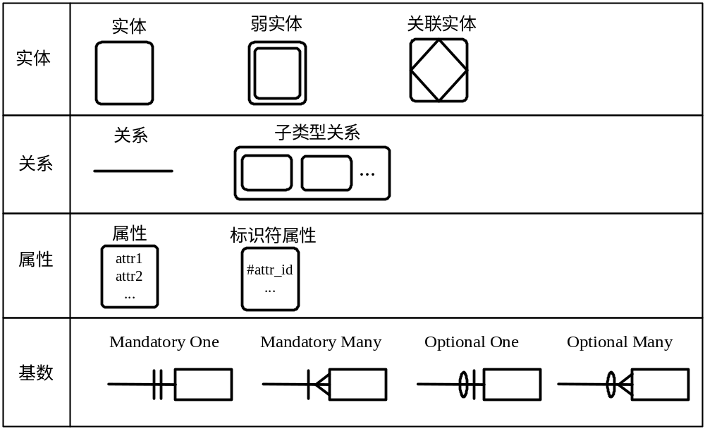
2. ERD表示法

Slide 21
主要内容
数据模型
实体关系模型ERD
ERD建模
  简单情况下的ERD建模
  硬数据的ERD建模
  复杂情况下的ERD建模
  ERD与过程模型

Slide 22
3.1 简单情况下的ERD建模
从描述信息中辨识实体
  可以重点关注描述信息中的名词，看系统是否需要收集其相关的特征
确定实体的标识符
建立实体间关系
  判断各个关系的建立是否会产生新的关联实体或者影响已有的实体特性
添加详细的描述信息
  实体的详细属性和关系的基数

Slide 23
3.1 简单情况下的ERD建模
——示例
研讨班在每个学年开始的时候开设，然后持续一个学年。
每个研讨班针对一个或几个研究方向。
每个研讨班由一位或几位教师主持。
在研讨班开设之后，学生可以根据主持教师（的姓名）和研讨班的方向来选择和参加某个研讨班。
所有的学生必须且只能参加一个研讨班的学习。
研讨班时常会开展活动，由教师来决定活动的时间、地点、主题和做报告的学生（的姓名）。
每次活动时，由一位或多位同学围绕活动主题做学习报告，交流自己对新技术的学习心得。
每个学生一次活动最多只能作一个报告，但每个学生至少会在一次活动中做一个报告。
教师对每份活动中的学生报告进行一次点评和指导，提出建议和意见。

Slide 24
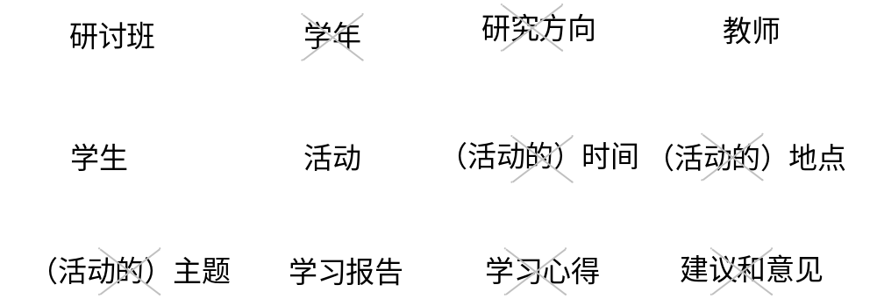
3.1 简单情况下的ERD建模
——示例

Slide 25
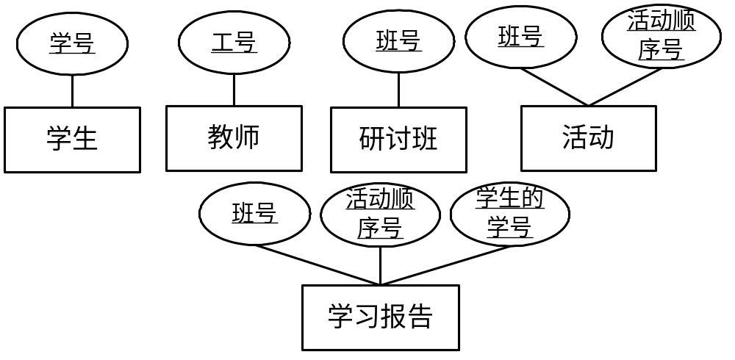
3.1 简单情况下的ERD建模
——示例

Slide 26
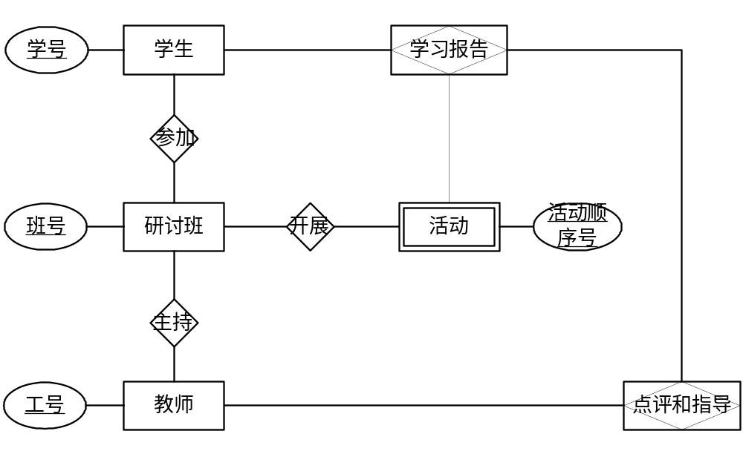
3.1 简单情况下的ERD建模
——示例

Slide 27
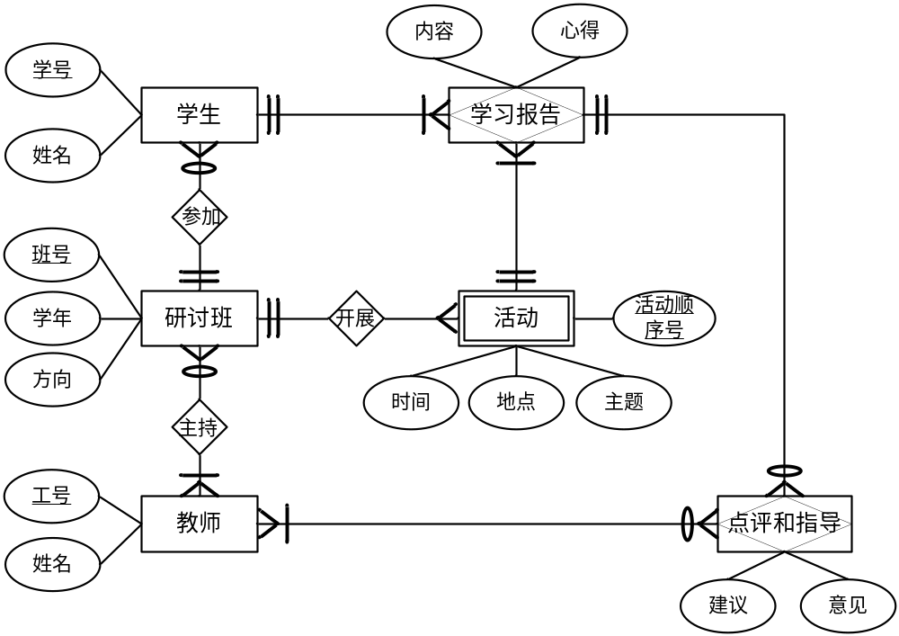
3.1 简单情况下的ERD建模
——示例

Slide 28
3.2 硬数据的ERD建模
分析表单内容，确定表单主题
  每个主题描述为一个独立的数据实体
建立主题之间的关系
围绕主题组织表单的项目

Slide 29
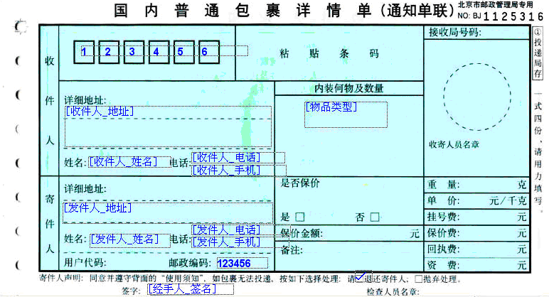
3.2 硬数据的ERD建模
——示例

Slide 30
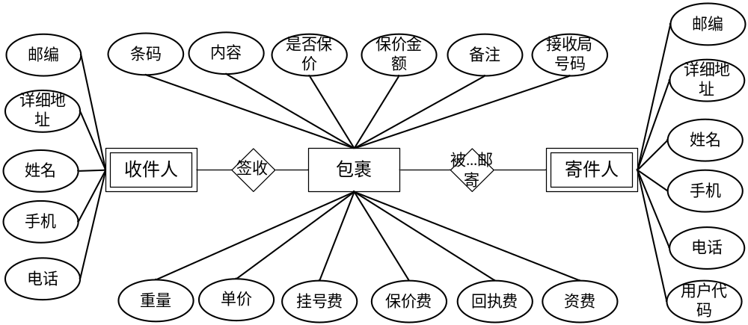
3.2 硬数据的ERD建模
——示例

Slide 31
3.3 复杂情况下的ERD建模
发现系统的概念域
  指那些在系统业务中非常重要的概念，如果没有这个概念，组织就可能不会存在或者业务发生重大变化
  不能遗漏那些对业务有重大影响的概念，同时概念域的发现也不要太细节
  每一个概念域都会以星型发散的方式扩展为多个逻辑实体

Slide 32
3.3 复杂情况下的ERD建模
建立对概念域的描述
概念域 | 同义词 | 定义和描述 | 资源 | 相关的程序功能 | 待确定的问题

Slide 33
3.3 复杂情况下的ERD建模
展开概念域
  简单情况下的ERD建模
  或者进一步细分子域
合并概念域的局部数据模型
  消除冗余和冲突

Slide 34
3.4 ERD与过程模型
功能/实体矩阵（Function/Entity Matrix）
  可以帮助验证过程模型和数据模块的正确性，发现其中的错误、遗漏、冗余和不一致
功能/实体 | 学生 | 课程 | 注册
修改课程信息 |  | RU
注册课程 | R | R | C
取消课程注册 | R | R | D

Slide 35
本章小结
在结构化分析当中，数据建模是过程建模的有利补充。
数据建模也可能会单独发生，起到主导需求分析的作用
ERD是最为常用的数据模型，它拥有完备的语法和语义
ERD的建立过程通常是复杂的，但是复杂情况可以分为简单情况进而逐一治之

